Slide 1



IT Education
Academy
Message sending
WWW.ITEA.UA

Slide 2

SMTP
www.itea.ua
SMTP – расшифровывается как Simple Mail Transfer Protocol, что дословно означает «простой протокол для отправки Email сообщений»
Этот протокол представляет набор правил по которым происходит посылка Email сообщений в сети интернет

Slide 3
SMTP сервер
www.itea.ua
SMTP сервер – это по большому счету компьютер, который придерживается SMTP и участвует в пересылке сообщений
При отправке сообщения мы пользуемся SMTP сервером, который решает на какой сервер перенаправить это сообщение и отправляет его

Slide 4
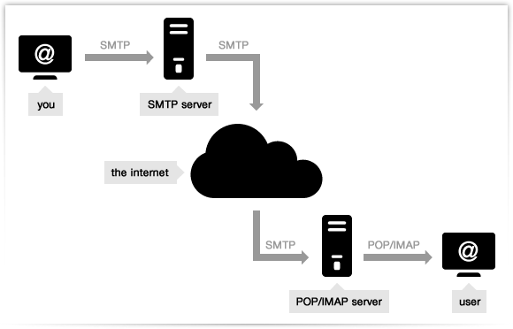
Схема отправки Email
www.itea.ua

Slide 5
Источники IConfiguration
www.itea.ua
Файл appsettings.json
1
Файл secrets.json
2
Переменные среды
3
Аргументы командной строки
4

Slide 6
Twilio
www.itea.ua
Twilio – это сервис, который позволяет програмно отправлять SMS, MMS сообщения а также совершать звонки.
В своем приложении можно обратится к Twilio используя его REST API, Twilio в свою очередь отправляет SMS сообщение на основе параметров, переданных в запросе.

Slide 7
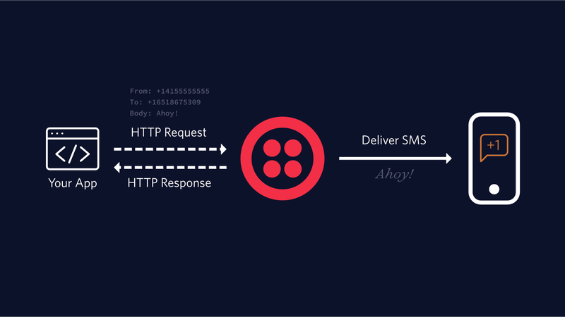
Схема отправки SMS с Twilio
www.itea.ua

